Slide 1
Elementos de Desarrollo Web
Curso rápido para hacer aplicaciones web
Sesión 14: Swagger, Estrategias de Desarrollo

Slide 2
Swagger para documentar el Backend

Slide 3
Producto Mínimo Viable

Slide 4
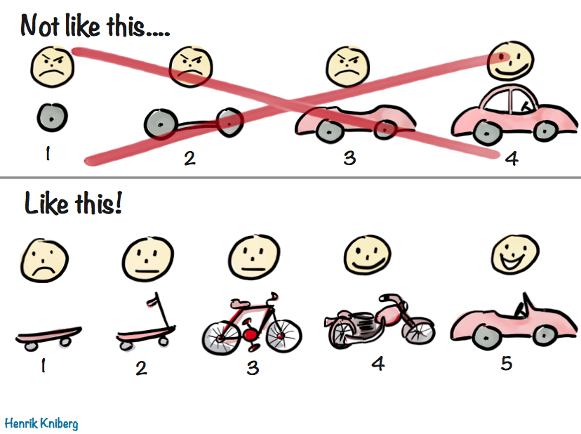
HECHO es mejor que PERFECTO

Slide 5
CORE

Slide 6
CORE
INTERFACE MINIMA

Slide 7
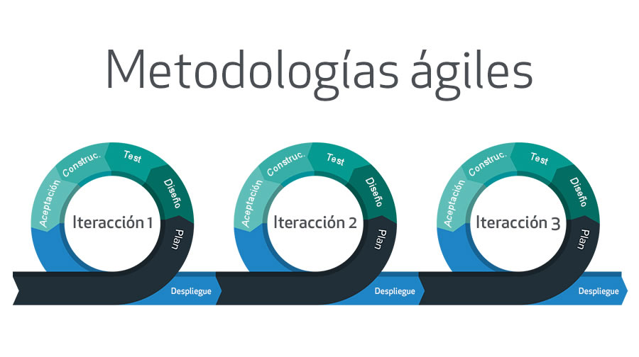

Slide 9
DISEÑO
MODELADO
FRONTEND
CONTROLADOR
SERVICIO
MODELO
REPOSITORIO
TABLAS
Tablas Primero

Slide 10
DISEÑO
MODELADO
FRONTEND
CONTROLADOR
SERVICIO
MODELO
REPOSITORIO
TABLAS
Tablas Primero

Slide 11
DISEÑO
MODELADO
FRONTEND
CONTROLADOR
SERVICIO
MODELO
REPOSITORIO
TABLAS
Tablas Primero

Slide 12
DISEÑO
MODELADO
FRONTEND
CONTROLADOR
SERVICIO
MODELO
REPOSITORIO
TABLAS
Tablas Primero

Slide 13
DISEÑO
MODELADO
FRONTEND
CONTROLADOR
SERVICIO
MODELO
REPOSITORIO
TABLAS
Tablas Primero

Slide 14
DISEÑO
MODELADO
FRONTEND
CONTROLADOR
SERVICIO
MODELO
REPOSITORIO
TABLAS
Tablas Primero

Slide 15
DISEÑO
MODELADO
FRONTEND
CONTROLADOR
SERVICIO
MODELO
REPOSITORIO
TABLAS
OK
Tablas Primero

Slide 16
DISEÑO
MODELADO
FRONTEND
CONTROLADOR
SERVICIO
MODELO
REPOSITORIO
TABLAS
KO
Tablas Primero

Slide 17
DISEÑO
MODELADO
FRONTEND
CONTROLADOR
SERVICIO
MODELO
REPOSITORIO
TABLAS
Frontend Primero

Slide 18
DISEÑO
MODELADO
FRONTEND
CONTROLADOR
SERVICIO
MODELO
REPOSITORIO
TABLAS
Frontend Primero

Slide 19
DISEÑO
MODELADO
FRONTEND
CONTROLADOR
SERVICIO
MODELO
REPOSITORIO
TABLAS
Frontend Primero

Slide 20
DISEÑO
MODELADO
FRONTEND
CONTROLADOR
SERVICIO
MODELO
REPOSITORIO
TABLAS
Frontend Primero

Slide 21
DISEÑO
MODELADO
FRONTEND
CONTROLADOR
SERVICIO
MODELO
REPOSITORIO
TABLAS
Frontend Primero

Slide 22
DISEÑO
MODELADO
FRONTEND
CONTROLADOR
SERVICIO
MODELO
REPOSITORIO
TABLAS
Frontend Primero

Slide 23
Gracias

Slide 24
Material de Referencia
https://akobashikawa.github.io/curso-elementos-desarrollo-web/
Site para el curso
https://www.pinterest.com/pin/512988213777577603/
https://swagger.io/
Sitio oficial
https://github.com/davibaltar/swagger-autogen
swagger-autogen para node
https://www.frontendfirstdevelopment.com/
Frontend First Development
https://github.com/typicode/json-server
Para crear API REST mockupeados

Slide 25
Antonio Kobashikawa
akobashikawa@gmail.com

